Slide 1

10·28 Shopee专场·厦门站
活动总结报告
品牌中心 | 2020.10.29

Slide 2
01 | 活动概述
CONTENTS
02 | 活动数据
03 | 活动效果

Slide 3
₀₁ 活动概述

Slide 4
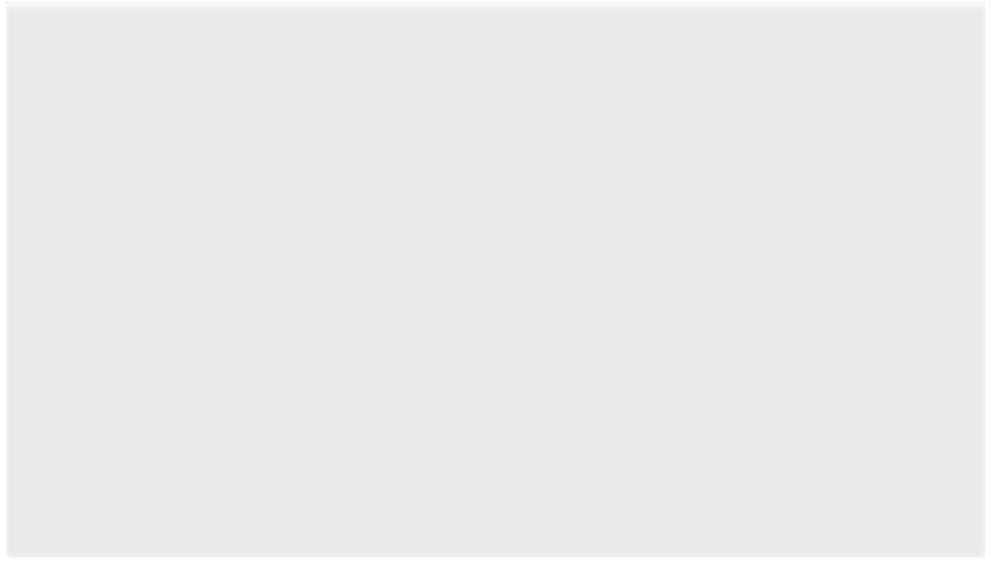

活动概述
活动主K

Slide 5







数据概述
6天
1678 UV
136人
62人
推广时长
专题流量
报名人数
转化率 8.1%
到场人数
到场率 45.59%
10.22 - 10.28
浏览次数 2069
注：活动页面从10.22开始上线加入“春雨计划”系列活动推广。

Slide 6
推广节奏
“此次活动推广时间为6天，整体推广内容上分为2波（主题议程→嘉宾（招商经理）），整体推广节
奏及报名效果达到预期。
主题议程
报名：58人
第一波
10.22-10.25
签到+转化
活动期
到场：62人
10.28
第二波
嘉宾内容
报名：78人
10.26-10.28

Slide 7
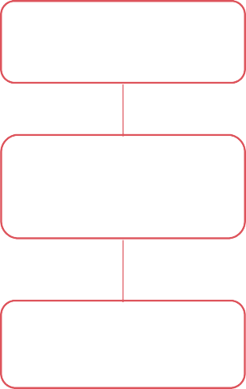

渠道安排
“此次活动推广渠道分为以下部分，具体如下：
会员中心
shopee开店页banner广告 申请开店用户数据
会员广告位+开店banner
报名：10 人
旺季专题
卖家活动
卖家活动页面
报名：0 人
站内硬广
页端硬广
APP硬广
硬广位+果园+弹窗等
海报
35 人
报名：75 人
私域流量
微信社群 朋友圈
报名：27 人
自然流量
其他
互动吧 活动行
报名：27 人
注：未知来源有17人。

Slide 8
推广曝光
略

Slide 9
₀₂ 活动数据

Slide 10
注

Slide 11
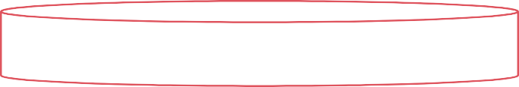





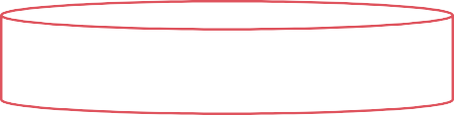




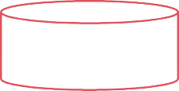
数据漏斗
活动流量转化漏斗图
2069
活动页
387
报名页
116
报名成功页
注：数据统计范围为10.12-10.28。

Slide 12
浏览用户来源
注：数据仅统计大于等于20的渠道。

Slide 13
报名来源

Slide 14
来源转化
流量
渠道 | 流量
弹窗 | 729
首页banner | 201
信息流B01 | 162
海报1 | 114
首页轮播 | 96
APP轮播 | 86
果园banner | 75
海报2 开店banner | 54 53
短信 | 30
报名
渠道 | 报名
弹窗 | 35
首页banner | 14
信息流B01 | 7
海报1 | 16
首页轮播 | 2
APP轮播 | 8
果园banner | 8
海报2 开店banner | 11 8
短信 | 3
转化
渠道 | 转化率
弹窗 | 4.8%
首页banner | 7%
信息流B01 | 4.3%
海报1 | 14%
首页轮播 | 2.1%
APP轮播 | 9.3%
果园banner | 10.7%
海报2 开店banner | 20.37% 15.1%
短信 | 10%
“此次活动推广渠道转化率最高的：海报2>开店banner>海报1>果园banner>短信

Slide 15
₀₃ 活动效果

Slide 16
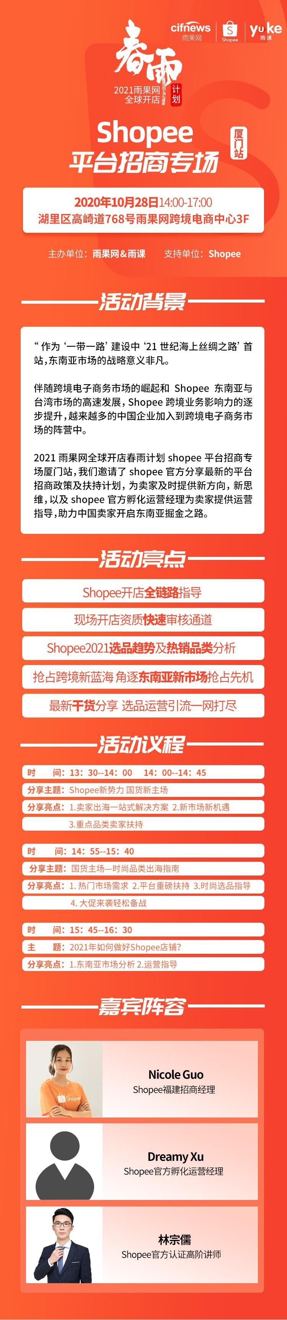
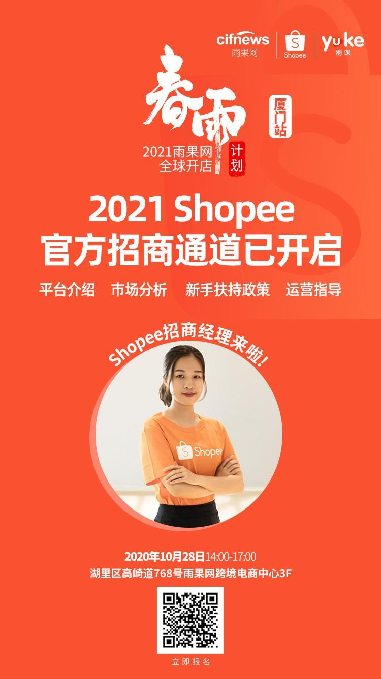





推广海报

Slide 17
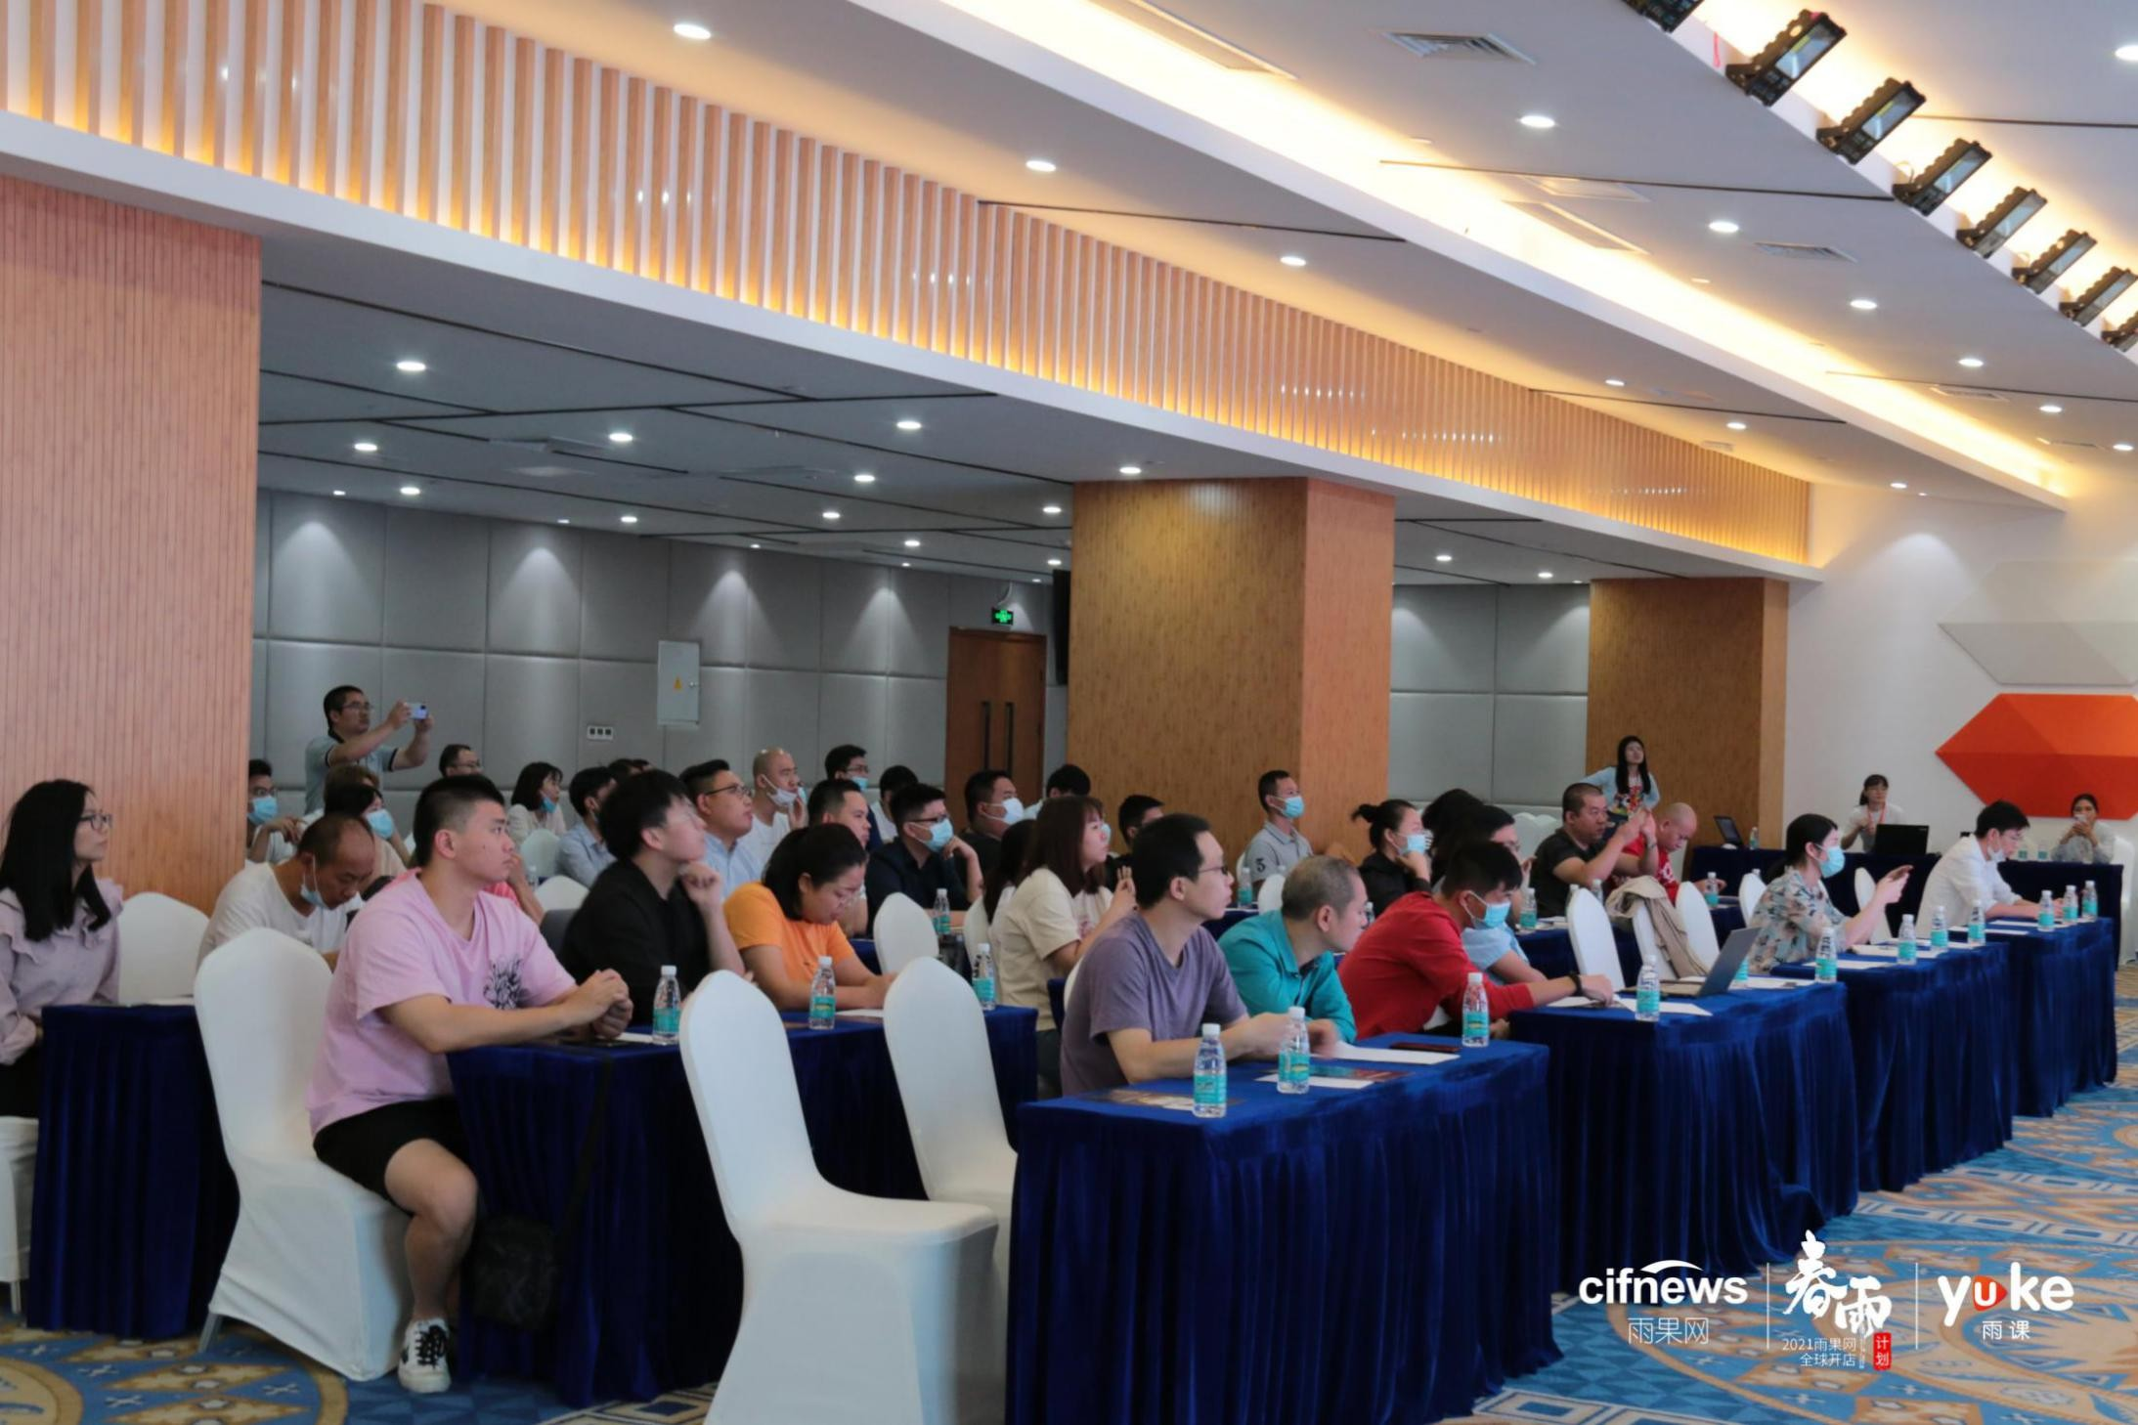
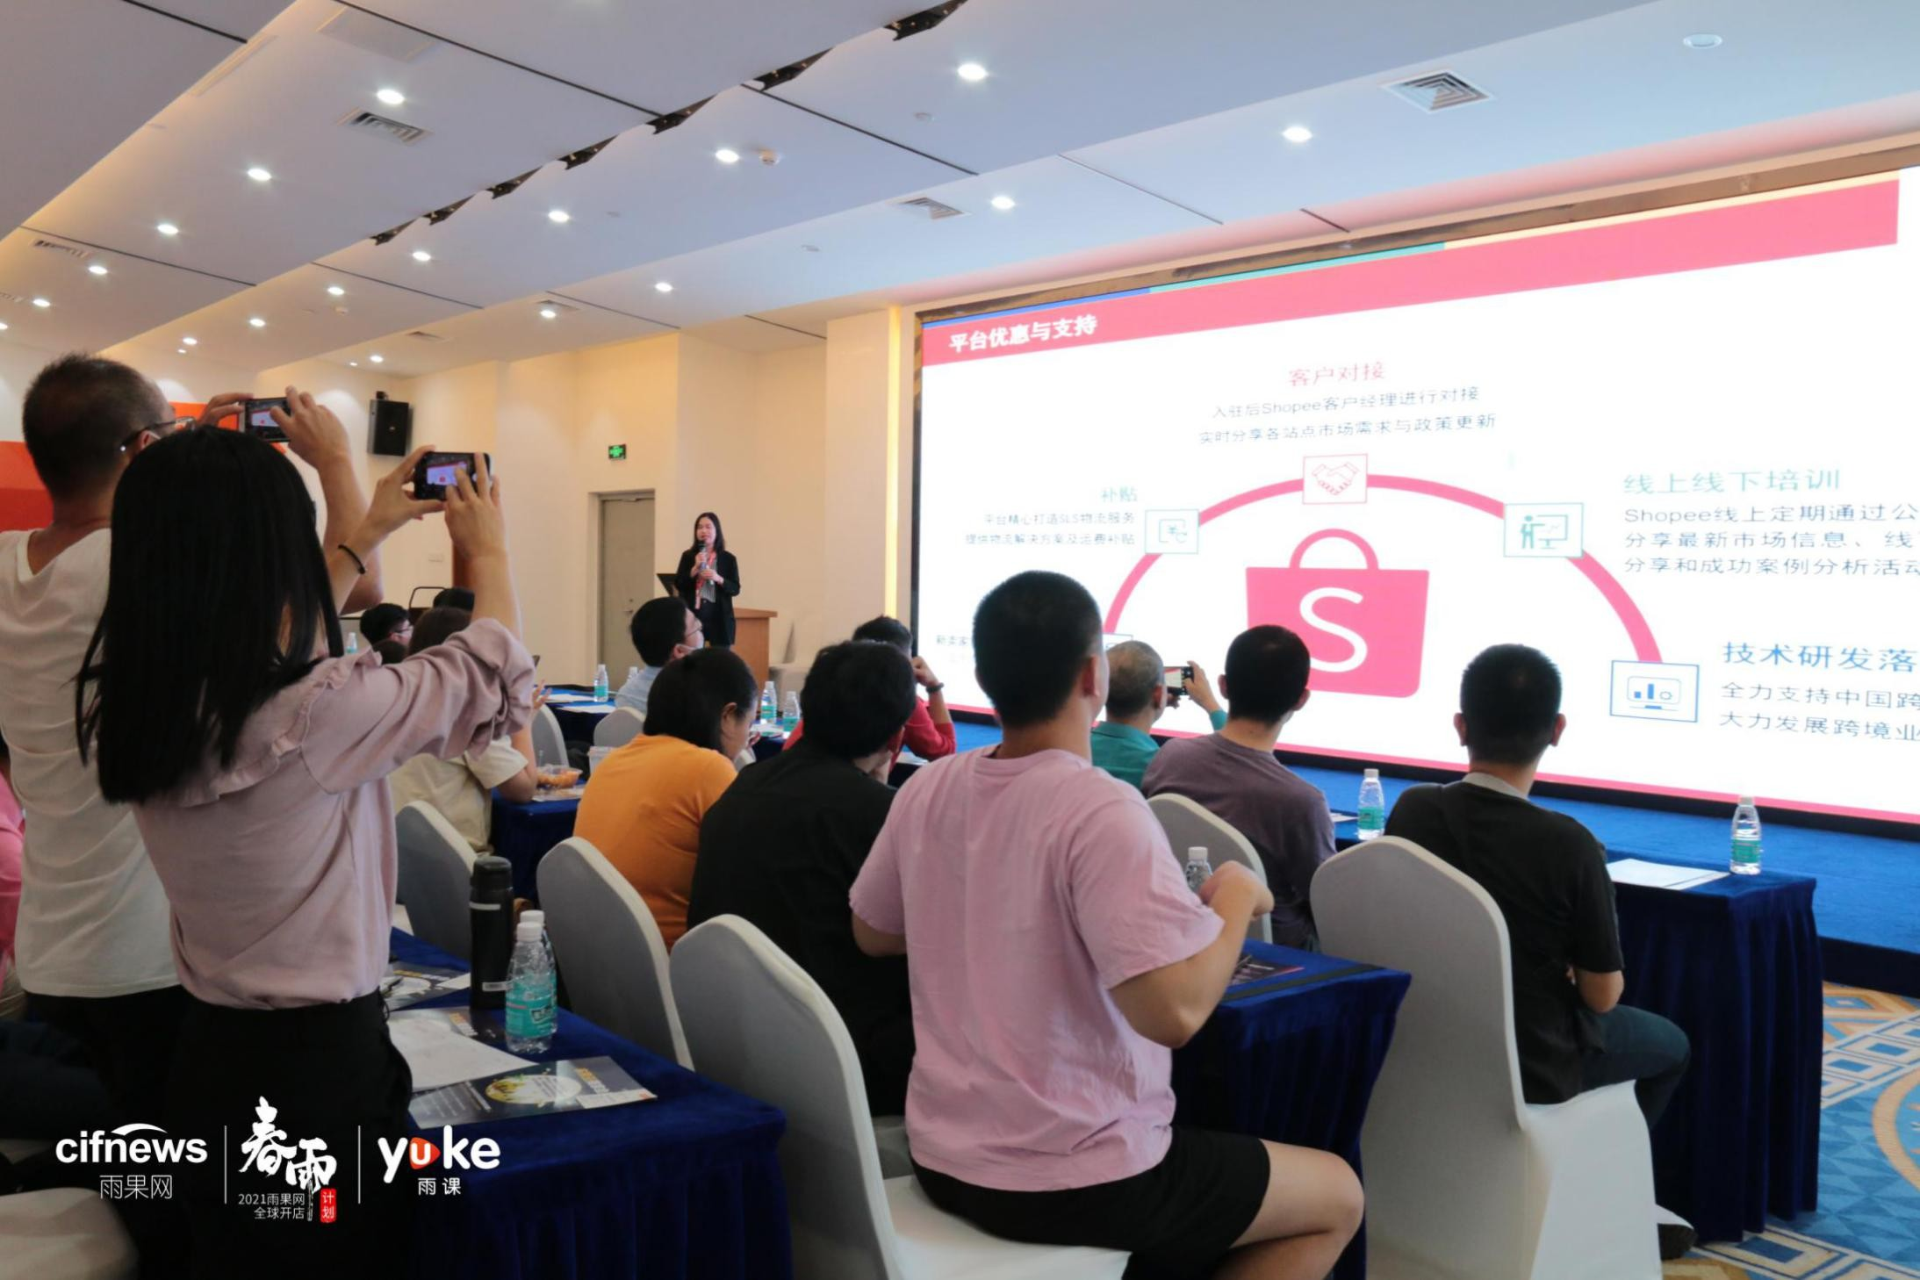
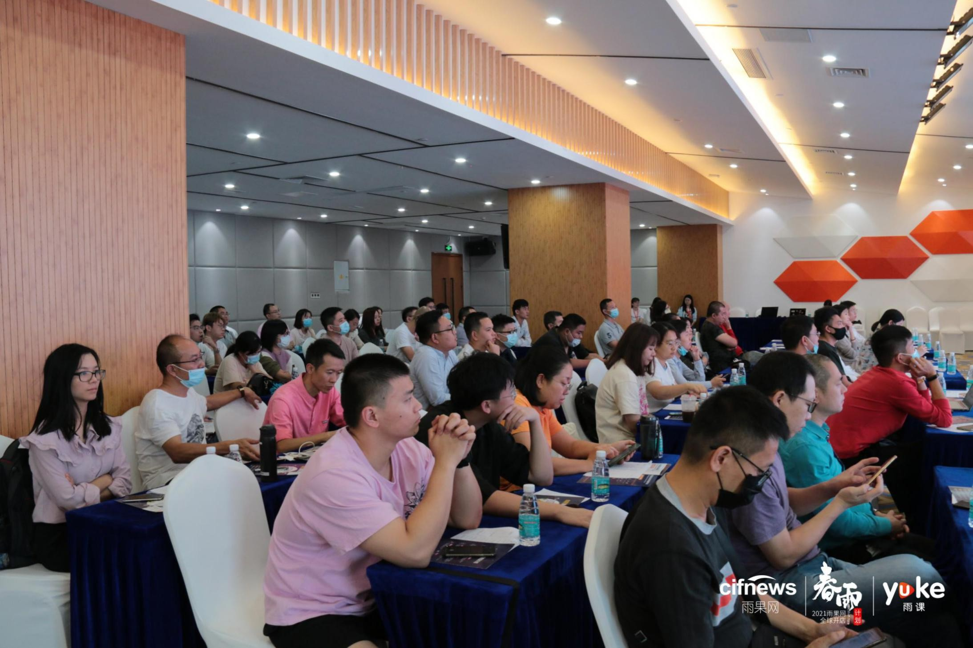
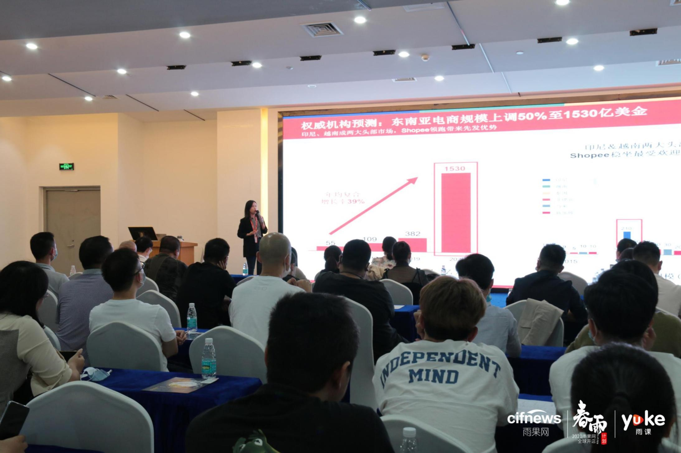
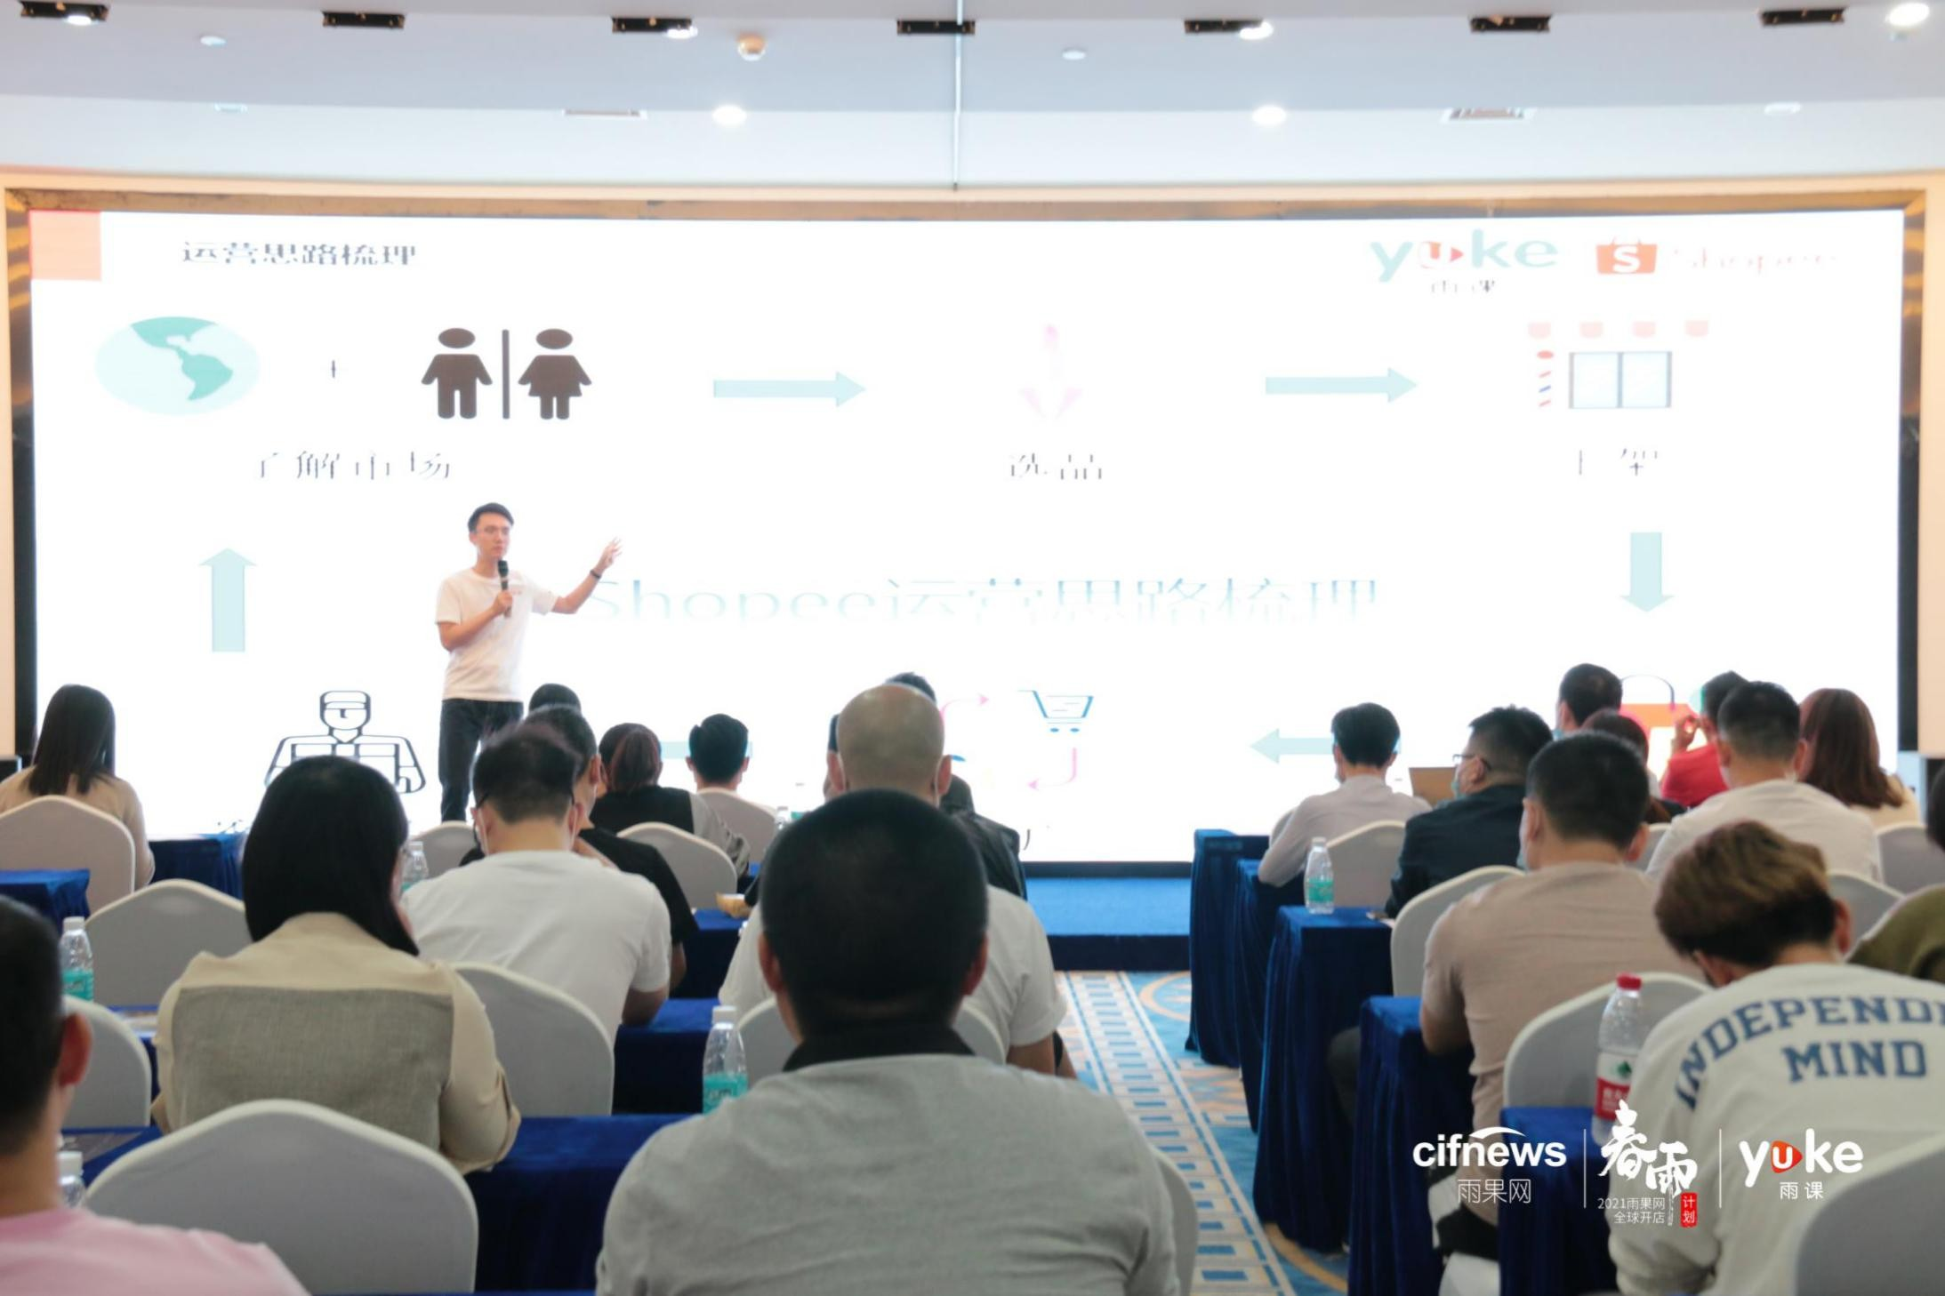
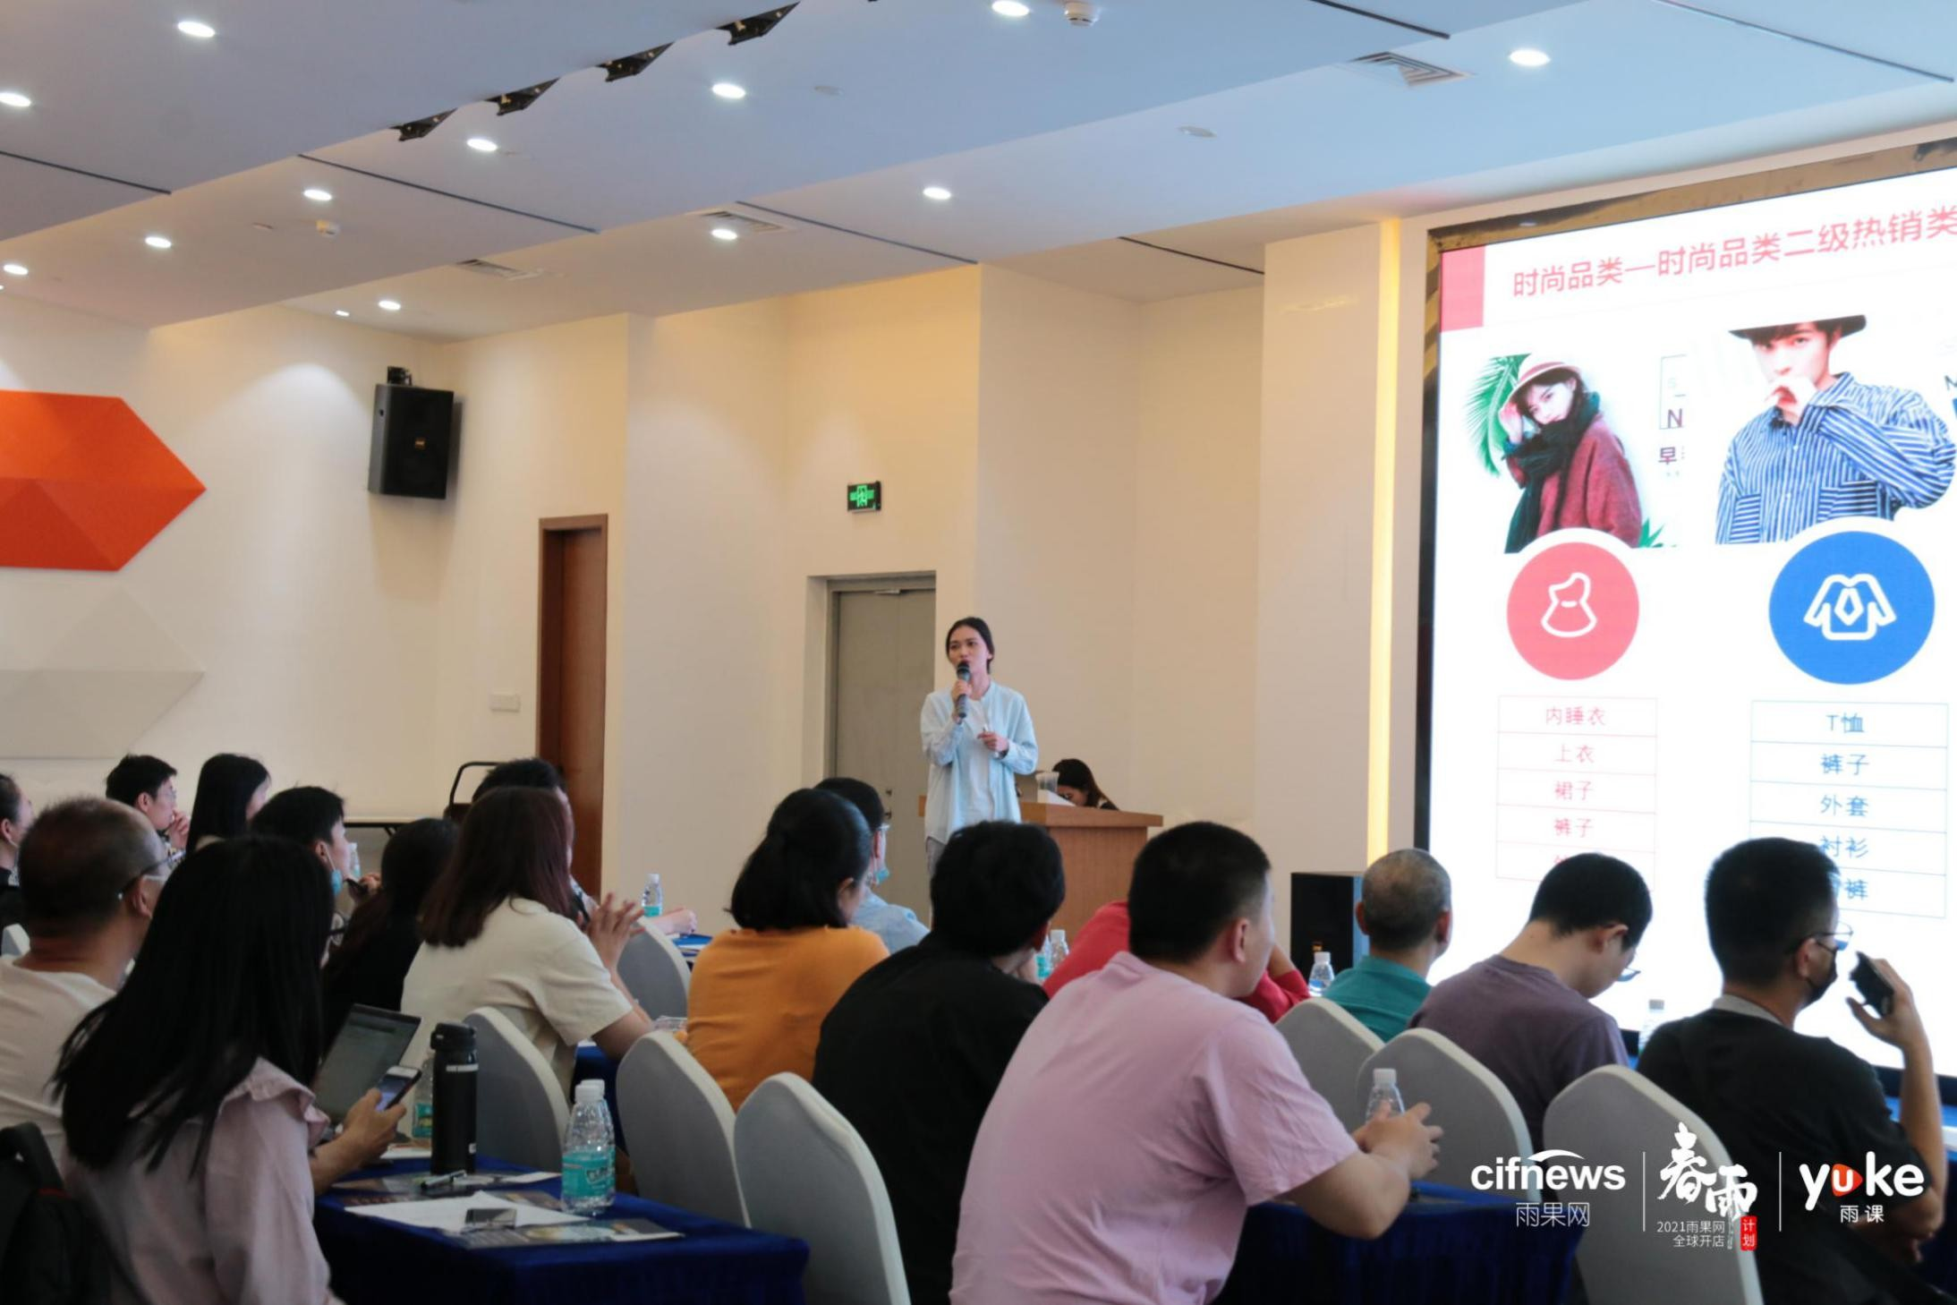
现场展示

Slide 18


